Slide 1
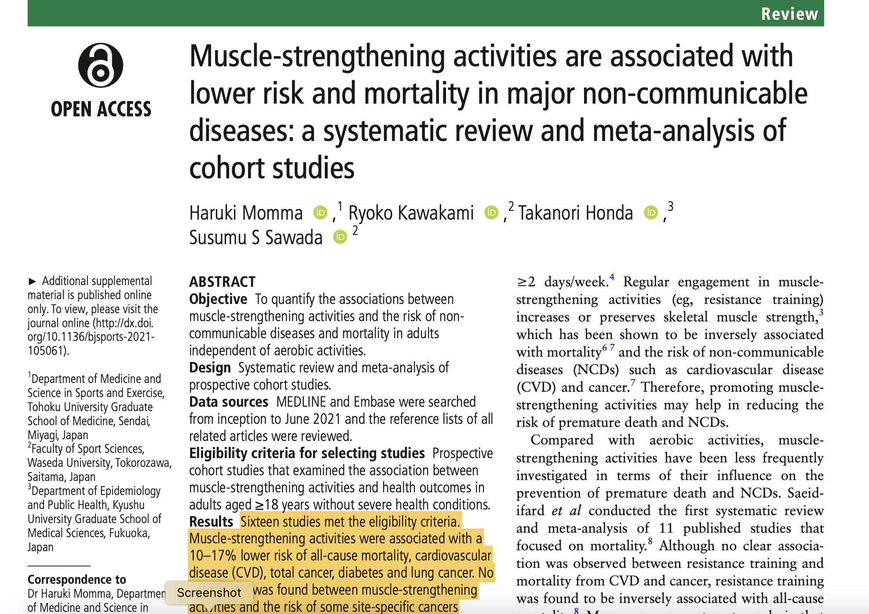
Momma H, et al. Br J Sports Med 2022;56:755–763. doi:10.1136/bjsports-2021-105061

Slide 2
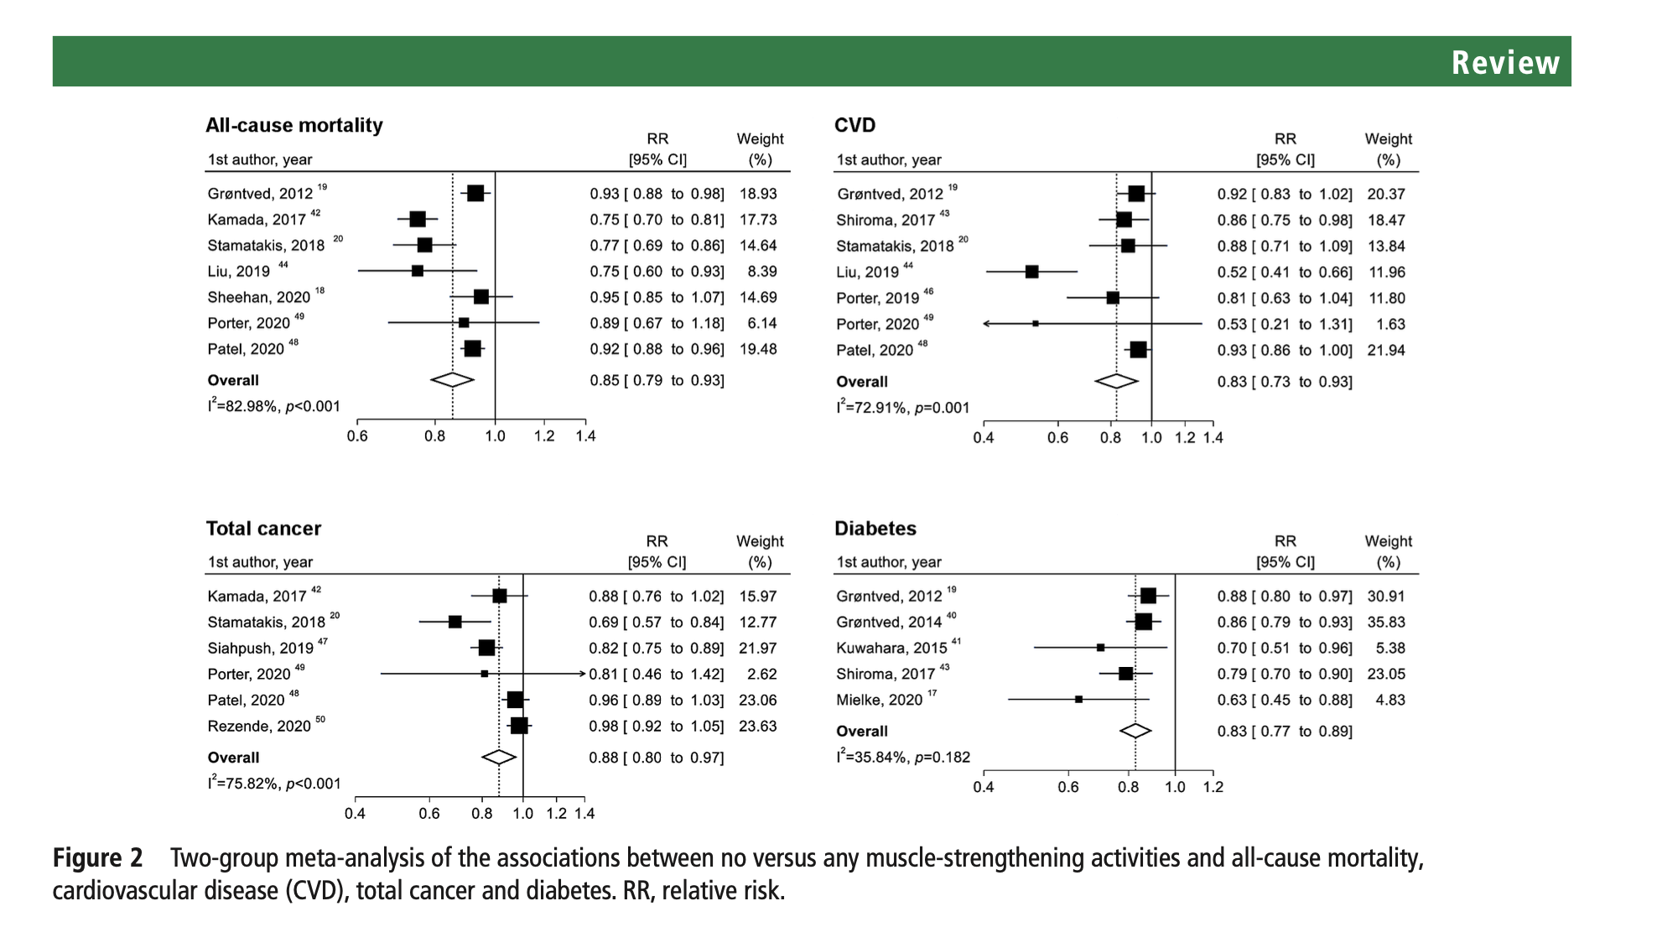

Slide 3
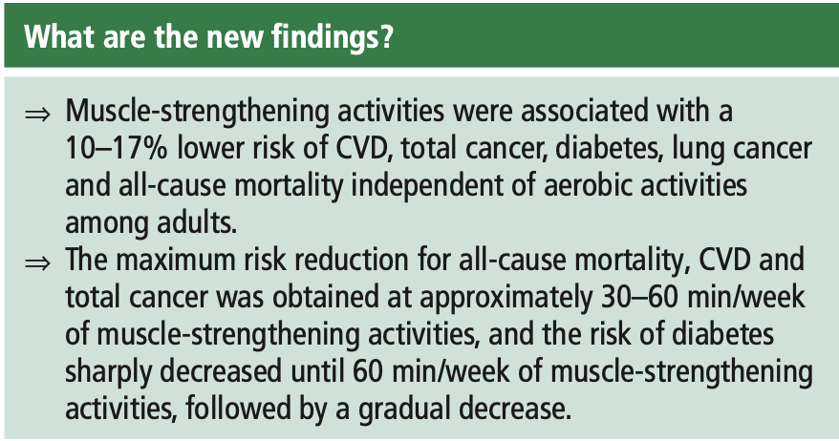

Slide 4
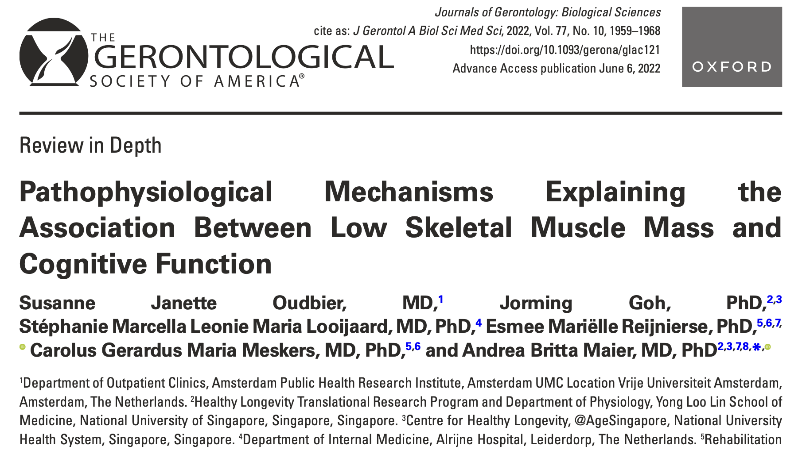

Slide 5
